Slide 1
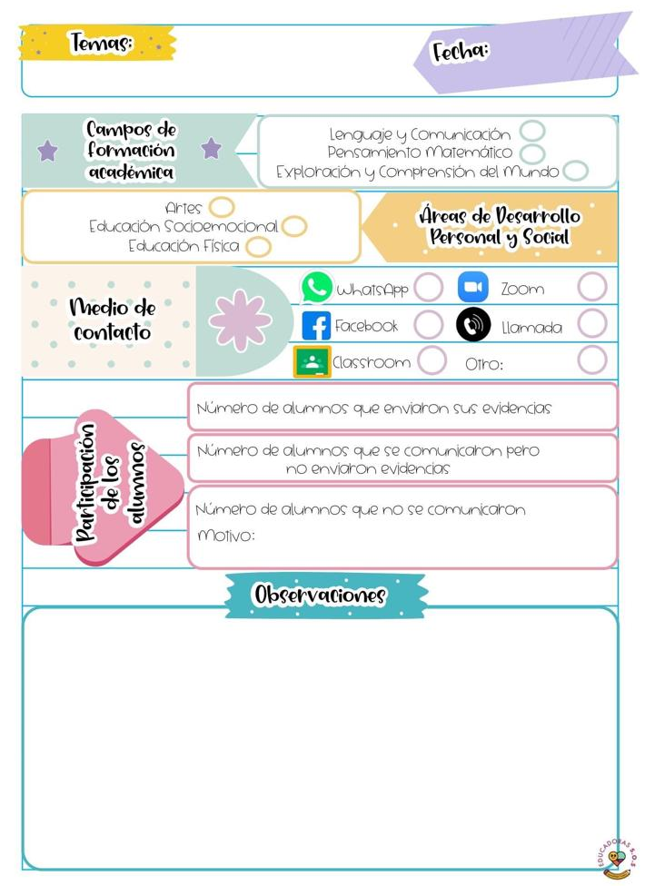
Datos
Datos
J. N. “María L. Pérez de Arreola”
Gabriela Guadalupe Rodríguez Díaz
2° A
Lunes 19 de abril de 2021
23
El día de hoy la asistencia fue de 10 alumnos.
A partir de esta semana se estará trabajando con los aprendizajes que propone la programación Aprende en casa, pero con una situación de aprendizaje.
Se logró aplicar las dos actividades planeadas, que favorecieron satisfactoriamente los aprendizajes, se realizó un taller de papel picado para apreciar una artesanía mexicana, esta estrategia motivo mucho a los alumnos y se mostraron participativos al responder los cuestionamientos, con los cuales se llevó a cabo la evaluación.

Slide 2
